Slide 1
空白演示
单击输入您的封面副标题

Slide 2
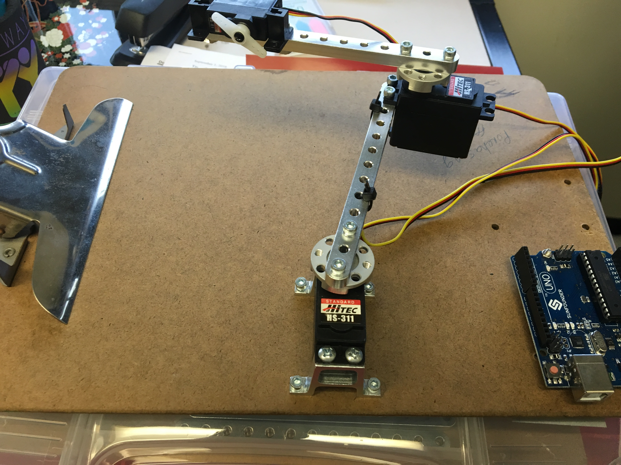

Slide 3
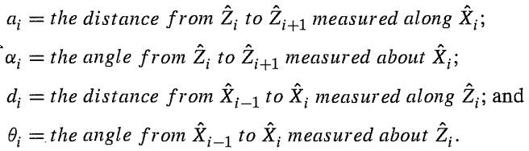

Slide 4
Y3
Z2
X3
a2
X2
Z3
L3
L2
Y2
Z1
a1
Y1
 | a | α | d | θ | offset
1 | a1 | 0 | L1 | θ | -0.19
2 | a2 | -90 | L2 | θ | 0.168
3 | 0 | 0 | L3 | θ | 0
X1
Z0
Y0
X0
L1
a0

Slide 5
